Slide 1
Підготовка до ЗНО з української мови ed-era.com
znoclub.com
zno.academia.in.ua
znovuzno.blogspot.com

Slide 2
Володіння мовою та результати ЗНО взаємопов’язані, АЛЕ
високий рівень володіння мовою НЕ гарантує високих результатів ЗНО і навпаки: високий результат ЗНО не гарантує досконалого володіння мовою

Slide 3
НАЙГОЛОВНІШЕ – гарне володіння мовою

Slide 4
Основні вміння з мови, якими повинен володіти випускник :

Slide 5
1. Швидко та усвідомлено читати тексти різних стилів 2. Мати багатий лексичний та фразеологічний запас. 3. Володіти абстрактним мисленням.

Slide 6
СТРУКТУРА ТЕСТУ
Сертифікаційна робота з української мови і літератури має:
58 завдань різних форм і складається з трьох частин:
«Українська мова» (33 завдання) – 48 б.
«Українська література» (24 завдання) – 36 б.
«Власне висловлення» – 20 б.

Slide 7
Кількість термінів:
Лексикологія – 20 Фонетика – 12
Орфографія – 7 Морфеміка – 16
Морфологія:
- іменник – 28 прикменик – 10 числівник – 10 займенник – 12 дієслово – 20 | - прислівник – 11 прийменник – 5 сполучник – 19 частка – 11 вигук – 6
УСЬОГО - 132
Синтаксис – 90 Стилістика - 8
РАЗОМ – 285

Slide 8
Українська мова:
НАЙВАЖЛИВІШІ теми / к-сть завдань
фонетика, графіка / 1
будова слова, словотвір / 1
орфоепія / 1
стилістика / 1
лексикологія. фразеологія / 5-6
орфографія / 5-6
морфологія / 6-7
синтаксис, пунктуація / 10-11

Slide 9
Основні принципи:
Виокремлення НАЙголовнішого

Slide 10
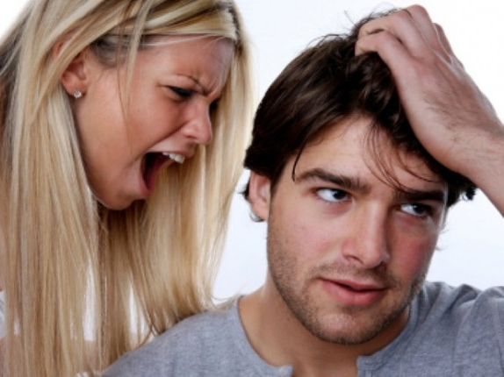
2. ПОСТІЙНЕ повторення

Slide 11
3. Закріплення
на ПРАКТИЦІ (тестах)

Slide 12
Наприклад:
Поширеним є речення
А На жаль, стіна почала тріскатися.
Б Знайомі поїхали відпочивати.
В Три бажання – це три спроби.
Г Усі продовжували ходити на пальцях.
Д Велосипедисти почали уповільнюватися.

Slide 13
Складним є речення (розділові знаки пропущено)
А Учені не знають скільки галактик є у Всесвіті.
Б За кілька годин вода в озері покрилася тонким льодом.
В Калина зустрічається в гаях дібровах на схилах і лісових галявинах.
Г І грає арфа мов у сні про щось солодке та болюче.

Slide 14
Неповним є речення
А Там, за горами, давно вже день.
Б Наші м’язи дуже еластичні.
В Усім заборонили виходити на вулицю.
Г Навіть сестра стояла й мовчала.
Д Старше покоління — свідок іншого життя.

Slide 15
Пунктуаційну помилку допущено в рядку
А Літає над степом сокіл, шугає попід хмари.
Б Хтось, раптом, починає грюкати у двері.
В Може, ти бачив цю картину?
Г Шумить, шепче і шурхоче дощ.

Slide 16
Кому НЕ ставимо в реченні
А Мадам щось буркнула ні до ладу (?) ні до прикладу.
Б Відтоді для мене не існувало ні друзів (?) ні знайомих.
В І виріс я на чужині (?) і сивію в чужому краю.
Г Немає цього сюжету ні в Софокла (?) ні в Есхіла.

Slide 17
Кому НЕ СТАВИМО в реченні (розділові знаки пропущено) А Валентин ніби не зрозумів цього натяку. Б Бо тут життя з обірваним кінцем як у виставі. В Ніхто не міг гордитись того дня таким гумором як Олена. Г Парубок був мовчазний і похмурий ніби хмара перед дощем.

Slide 18
ЛЕКСИКОЛОГІЯ
Для активного вжитку потрібно мати лексичний запас до ??? тисяч слів
Випускник школи повинен володіти ??? тисячами слів

Slide 19
ЛЕКСИКОЛОГІЯ
ЛЕКСИКОЛОГІЯ
Для активного вжитку потрібно мати лексичний запас до 3 тисяч слів
Випускник школи повинен володіти 5 тисячами слів

Slide 20
Лексичні помилки!
Да
Щас
Нада
Поняв
Харашо

Slide 21
ОРФОГРАФІЯ
В українській мові до ??? слів з орфограмами.

Slide 22
ОРФОГРАФІЯ
В українській мові до 1000 слів з орфограмами.

Slide 23
МОРФОЛОГІЯ
Найважливіші теми:
1. Іменні частини мови.
2. Відмінювання іменників (правило ТО-МЕ-МЕ) та числівників (3 набори).
3. Форми дієслів, дієвідмінювання.
4. Службові частини мови (сурядні сполучники!).

Slide 24
Типові помилки
В українській мові прикметники на позначення кольорів МАЮТЬ ступені порівняння
До іменника в знахідному відмінкові потрібно ставити питання КОГО? ЩО? (підступний знахідний відмінок)

Slide 25
СИНТАКСИС
Найважливіші теми:
1. Порядок слів у реченні
2. Типи присудків (складений іменний!)
3. Односкладні речення
4. Ускладнювальні компоненти
5. Складні речення (схема!):

Slide 26
Порядок слів у реченні
Гарний день запам'ятався усім надовго
група підмета група присудка

Slide 27
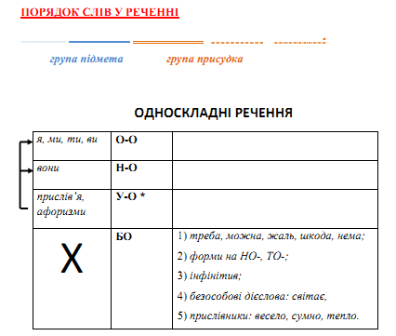

Slide 28
І. Просте НЕУСКЛАДНЕНЕ речення:
Золоте правило синтаксису
Неморфологічні способи вираження членів речення
Типи присудків

Slide 29
ІІ. Просте УСКЛАДНЕНЕ речення
Ускладнювальні компоненти:
,ВС,
,Зв.,
,ПЗ,
,ВЧР,
ОЧР, ОЧР

Slide 30
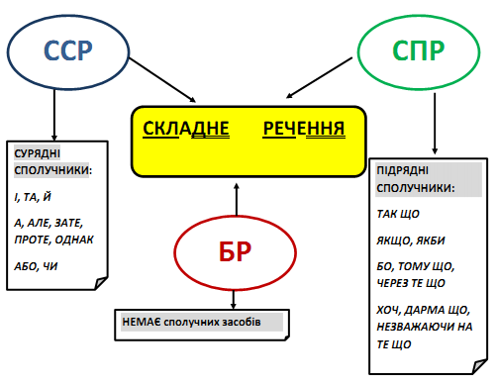
ІІІ. СКЛАДНЕ РЕЧЕННЯ

Slide 31
ФОНЕТИКА
Система голосних та приголосних звуків.
Поділ приголосних на 3 групи:
- глухі – дзвінкі
- тверді – м'які
- шиплячі – свистячі
3. Зв’язок фонетики та орфографії

Slide 32
Стилістика
Правила милозвучності!!!

Slide 33
На КОЖНОМУ уроці з мови в 11 класі:
Робота з великими або малими текстами.
Розбір речень (підкреслити члени речення, пояснити вид речення за будовою).
Визначення частин мови + аналіз складних випадків уживання певних граматичних форм.
Словникові диктанти (типові орфограми).
Лексичні / граматичні помилки (5 – 10 фраз).
6. Повторення фонетики / словотвору / орфоепії.
7. Аналіз творчої роботи.

Slide 34
Робота за принципом 80 / 20: - НЕ МЕНШЕ 80% повторення - НЕ БІЛЬШЕ 20% нового матеріалу

Slide 35
Домашнє завдання
Добро завжди має перемагати – це ми знаємо з дитинства. Але відомо, що будь-яка перемога пов’язана з насильством. Як добро має перемагати в нашому недоброму світі?

Slide 36
Дякую за увагу!

